Slide 1
ЧУЕВ Анатолий Степанович
доцент кафедры ФН-4
http://www.bmstu.ru/ps/~chuev/
Персональная страница
Сайт кафедры «Физика» (ФН-4): http://www.fn.bmstu.ru/
Презентации лекций
http://hoster.bmstu.ru/~moodle/

Slide 2
Лекция 2. «Закон сохранения импульса»
Масса, импульс (количество движения)
Силы.
Инерциальная система отсчета
Динамика материальной точки
Механическая система (МС) и ее центр масс
Уравнение изменения импульса МС
Закон сохранения импульса
А.С. Чуев. 2020 г.

Slide 3
Мир каждый видит в облике ином и каждый прав – так много смысла в нём.
Гёте.
Истинное знание есть знание причин
Аристотель
А.С. Чуев. 2020 г.

Slide 4
Я не знаю, что мир думает обо мне; себе самому я кажусь всего лишь мальчиком, играющим на берегу, возвращающим себя
в настоящее, но потом находящим гладкий камешек или необычайно красивую ракушку,
- в то время как великий океан непостижимой истины простирается передо мной"
(Исаак Ньютон)
А.С. Чуев. 2020 г.

Slide 5
Первый закон Ньютона – закон инерции
всякая материальная точка (тело) сохраняет состояние покоя или равномерного прямолинейного движения до тех пор, пока воздействие со стороны других тел не заставит её (его) изменить это состояние.
А.С. Чуев. 2020 г.

Slide 6
Инерциальная система
Систему отсчета называют инерциальной, если свободная частица, не подверженная действию никаких других тел, движется в ней прямолинейно и равномерно, или, как говорят, по инерции.

Slide 7
Принцип относительности Галилея:
все инерциальные системы по своим механическим свойствам эквивалентны друг другу. Это значит, что никакими механическими опытами, проводимыми "внутри" данной инерциальной системы, нельзя установить, покоится эта система отсчета или движется. Во всех инерциальных системах отсчета свойства пространства и времени одинаковы, одинаковы также и все законы механики.
А.С. Чуев. 2020 г.

Slide 8
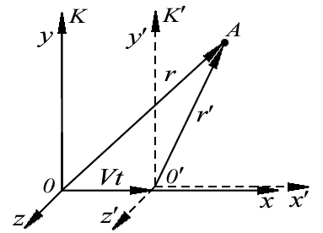
Не срисовывать
Преобразования Галилея:
при
А.С. Чуев. 2020 г.

Slide 9
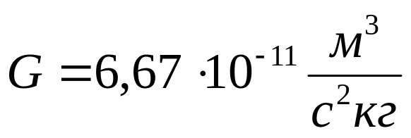
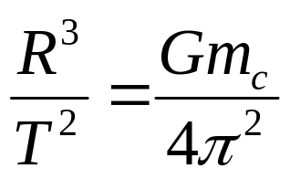
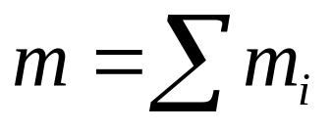
Масса
Инертная масса (кг)
Гравитационная (кинематическая) масса измеряется в (м³/с²)
Гравитационная постоянная G – это соотношение инертной и гравитационной масс (G в LT-системе безразмерная величина)
3-й закон Кеплера:
Масса величина аддитивная
А.С. Чуев. 2020 г.

Slide 10
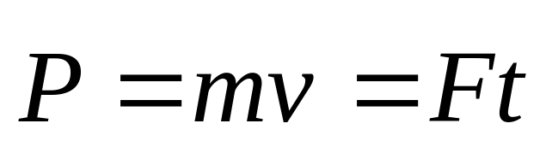
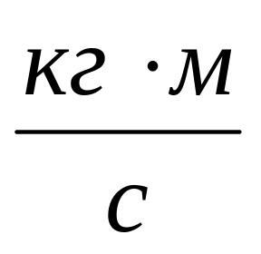
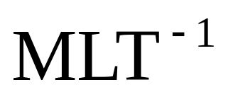
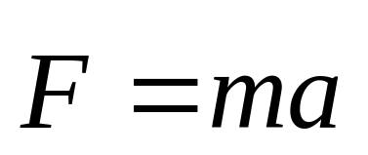
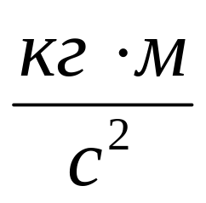
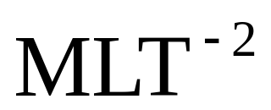
Импульс
Единица измерения
Размерность
Сила
Единица измерения
Размерность
А.С. Чуев. 2020 г.

Slide 11
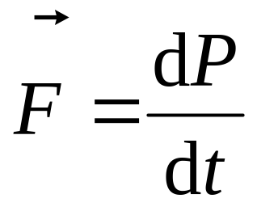
Второй закон Ньютона
Масса - мера инертности материальных тел
Инертность - свойство, выражающее степень сопротивления тела к изменению его скорости
существуют инерциальные системы отсчета (ИСО), где импульс частицы сохраняется при отсутствии действия других тел.
Принцип суперпозиции сил
А.С. Чуев. 2020 г.

Slide 12
Третий закон Ньютона
Силы, с которыми две материальные точки воздействуют друг на друга, всегда равны по модулю и направлены в противоположные стороны вдоль прямой, соединяющей эти точки
Согласно этому закону, взаимодействие между телами распространяется в пространстве с бесконечно большой скоростью
А.С. Чуев. 2020 г.

Slide 13

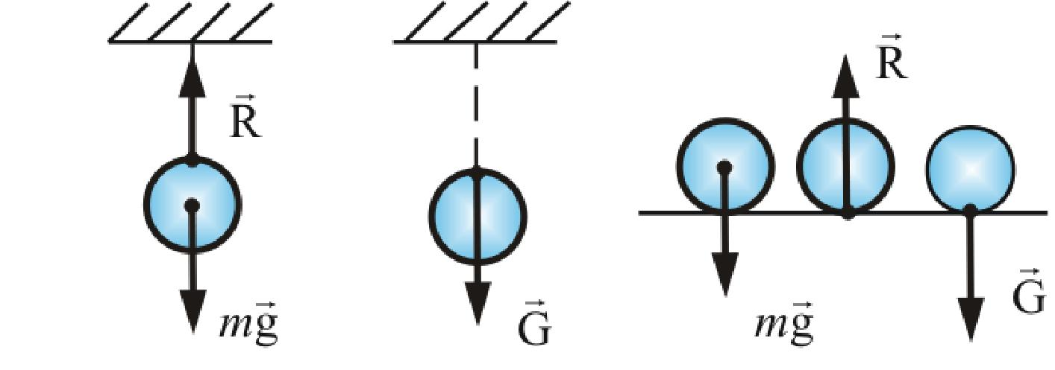
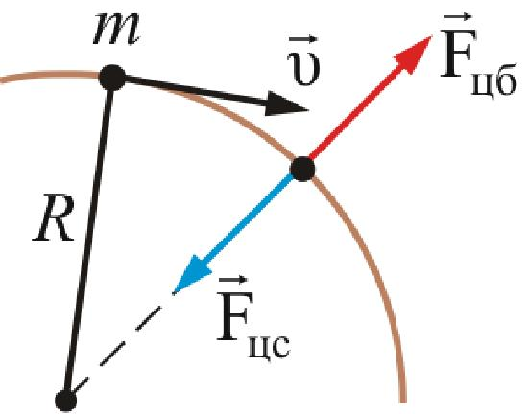
СИЛЫ в механике
гравитационная
тяжести и веса
центростремительная и центробежная
А.С. Чуев. 2020 г.

Slide 14
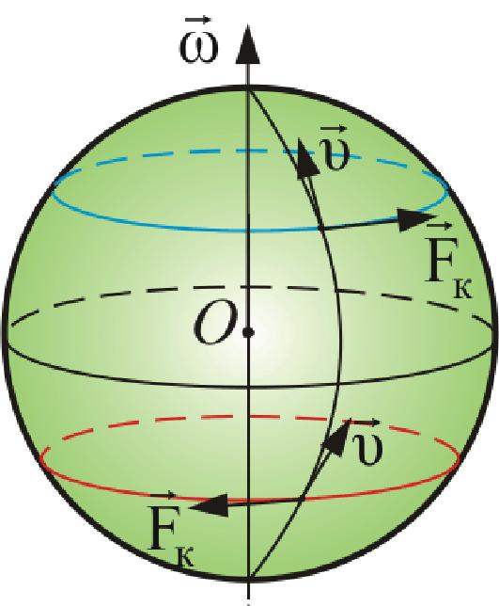
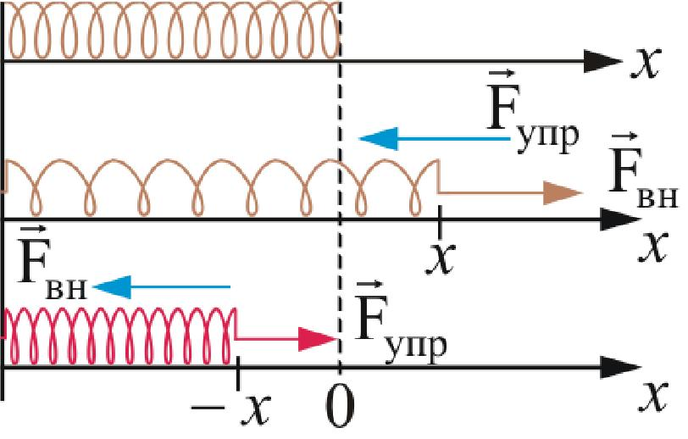
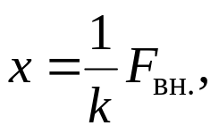
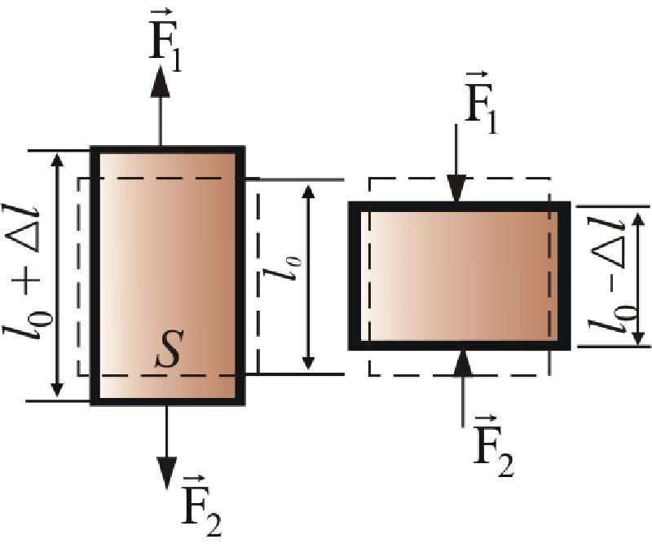
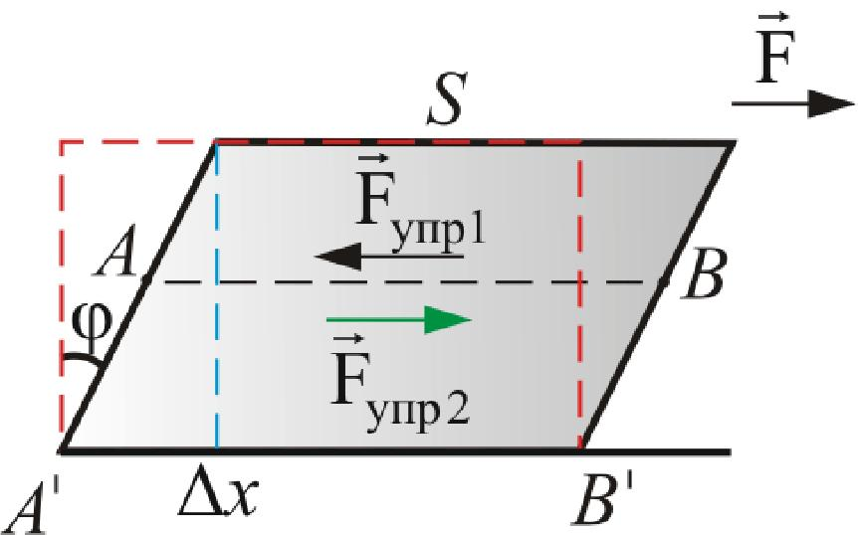
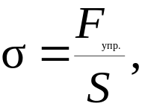
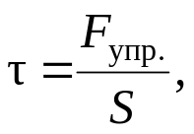
СИЛЫ в механике
Кориолиса
Упругости
Деформации
А.С. Чуев. 2020 г.

Slide 15
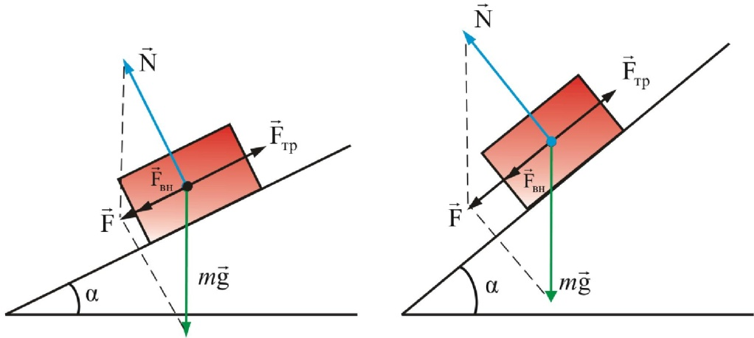
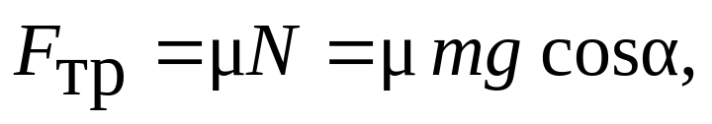
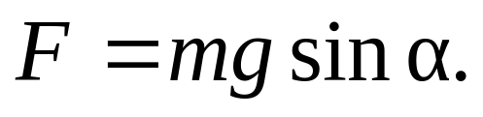
СИЛЫ в механике
Трения скольжения
Трения качения
M =
µ mg
µ
А.С. Чуев. 2020 г.

Slide 16
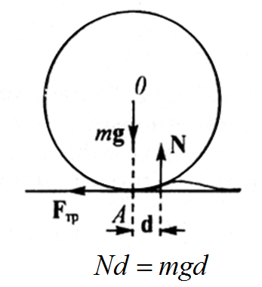
Трение качения
А.С. Чуев. 2020 г.

Slide 17
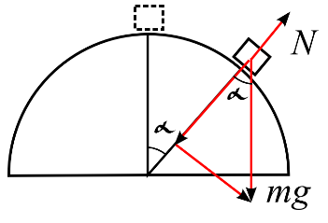





ФАК
Соскальзывание частицы с полусферы: h=?
R
h
А.С. Чуев. 2020 г.

Slide 18
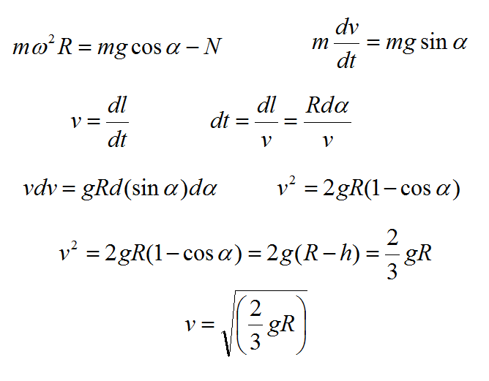
Соскальзывание частицы с полусферы: v = ?
ФАК
Уравнение для сил:
!
А.С. Чуев. 2020 г.

Slide 19
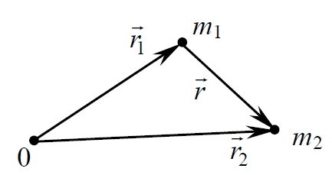




Система нескольких масс
Центр масс системы
По второму закону Ньютона
Интегрируем по t
А.С. Чуев. 2020 г.

Slide 20
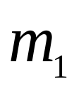
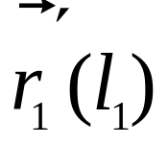
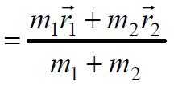

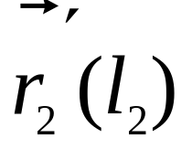

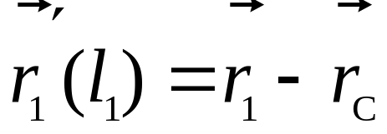
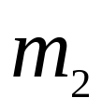
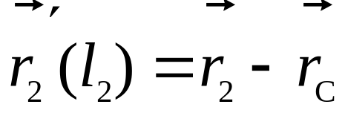

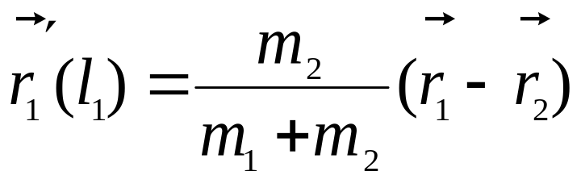
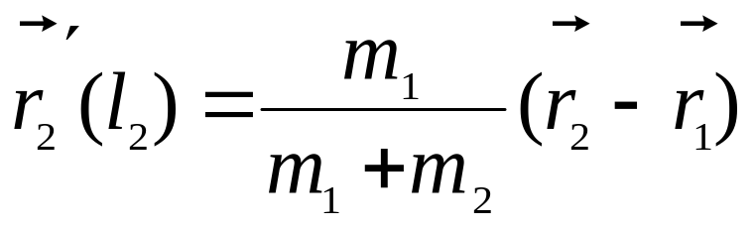
Центр масс системы точечных масс
о
Оба вектора коллиниарны и противоположно направлены, т.о. они лежат на одной прямой. Модули этих векторов обратно пропорциональны массам.
А.С. Чуев. 2020 г.

Slide 21
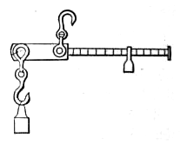
Римский безмен
Не срисовывать
А.С. Чуев. 2020 г.

Slide 22
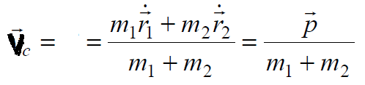


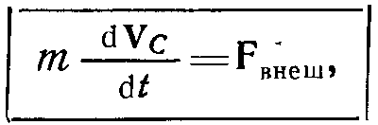
Скорость системы центра масс
Уравнение движения ЦМ:
А.С. Чуев. 2020 г.

Slide 23
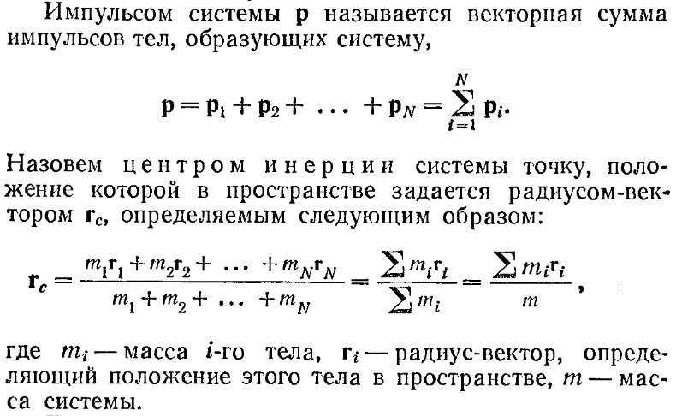
Закон сохранения импульса системы
А.С. Чуев. 2020 г.

Slide 24
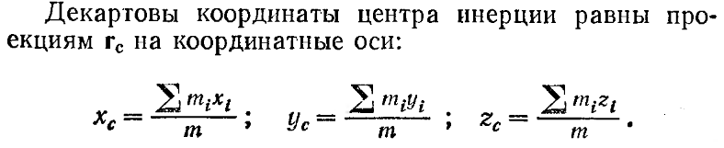
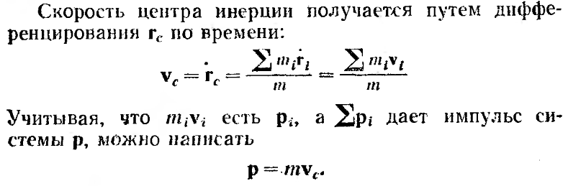
А.С. Чуев. 2020 г.

Slide 25
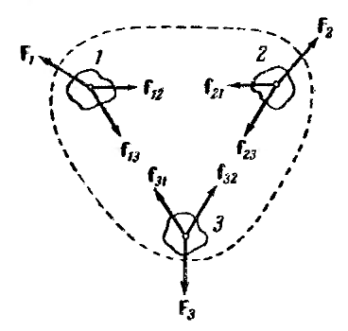
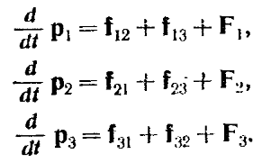
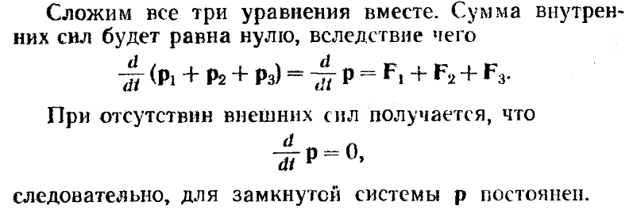
конспектировать
то же самое и для других внутренних сил.
А.С. Чуев. 2020 г.

Slide 26
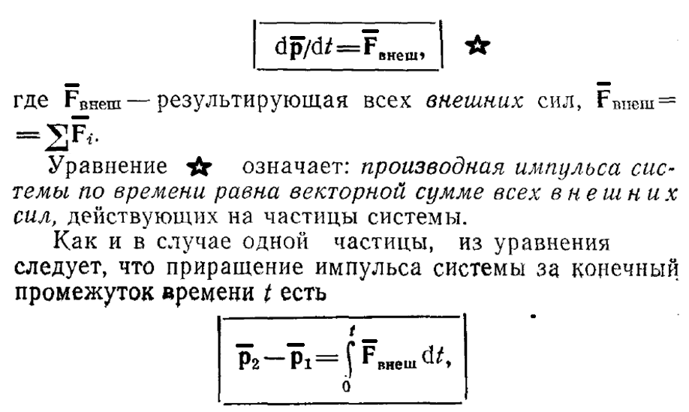
Уравнение изменения импульса системы
А.С. Чуев. 2020 г.

Slide 27
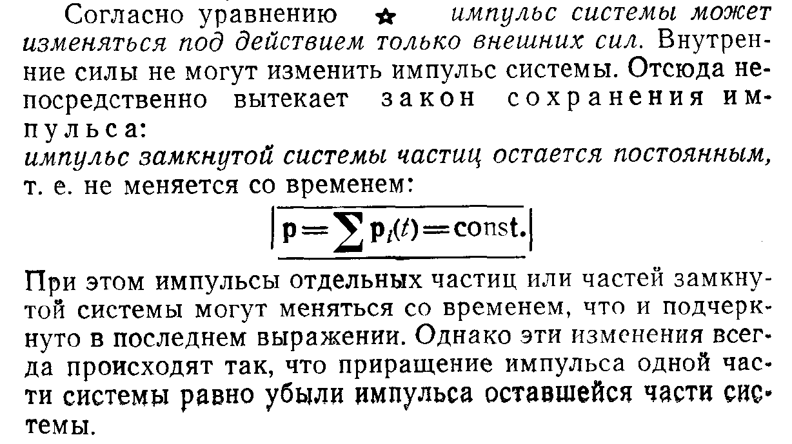
Закон сохранения импульса системы
А.С. Чуев. 2020 г.

Slide 28
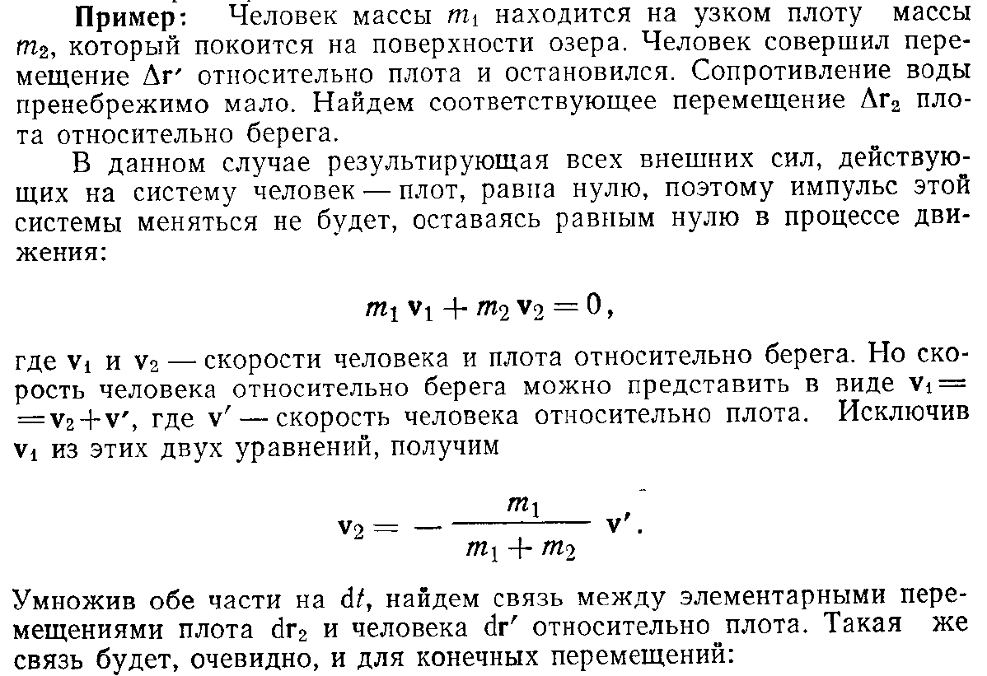
Пример: человек, движущийся на плоту
А.С. Чуев. 2020 г.

Slide 29
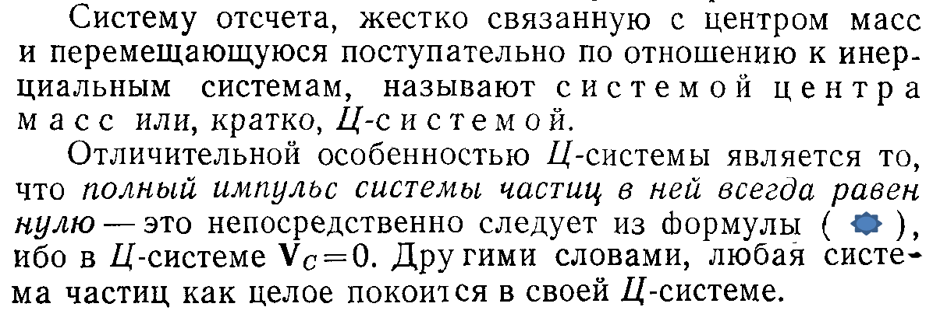
Ц-система отсчета
Уравнение движения ЦМ:
А.С. Чуев. 2020 г.

Slide 30
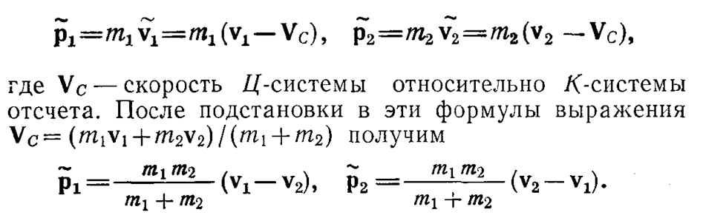

Импульсы 2-х частиц в Ц-системе
конспектировать
А.С. Чуев. 2020 г.

Slide 31



Столкновение двух частиц
конспектировать
соотношение модулей
Линия удара – линия, проходящая через центры масс соударяющихся тел.
А.С. Чуев. 2020 г.

Slide 32




Кинетическая энергия в системе ЦМ
А.С. Чуев. 2020 г.

Slide 33



Реактивное движение
Формулы знать
Уравнение Мещерского:
Формула Циолковского:
А.С. Чуев. 2020 г.

Slide 34

А.С. Чуев. 2020 г.

Slide 35




1)
А.С. Чуев. 2020 г.

Slide 36








При лобовом столкновении двух частиц, имеющих одинаковые модули импульсов и скоростей
и
Тогда
А.С. Чуев. 2020 г.

Slide 37

Если направление движения тел совпадает с линией удара, то удар
90⁰ при m₁= m₂
А.С. Чуев. 2020 г.

Slide 38



Для АУУ, решив систему уравнений относительно скоростей, получим:
Обозначим:
А.С. Чуев. 2020 г.

Slide 39






Абсолютно упругий удар шара
о массивную стенку.
Стенку можно рассматривать как неподвижный шар с и массой
Разделив числитель и знаменатель предшествующей формулы на m₂ и пренебрегая , получим
при
и ударе в нормаль
При АУУ и отскоке шара от движущейся стенки, горизонтальная проекция скорости изменяется на две скорости стенки
А.С. Чуев. 2020 г.

Slide 40




ФАК
двух частиц, одна из которых (m₂) покоится
А.С. Чуев. 2020 г.

Slide 41


ФАК
Вывод конечной формулы:
А.С. Чуев. 2020 г.

Slide 42



ФАК
А.С. Чуев. 2020 г.

Slide 43
Адрес ДЗ для 2 семестра
http://fn.bmstu.ru/learning-work-fs-4/semester-2-fs-4
А.С. Чуев. 2020 г.

Slide 44

А.С. Чуев. 2020 г.

Slide 45

1. Оси х и y лучше всего направлять по горизонтали и вертикали
2. Составить уравнения суммы проекций векторов импульсов по осям х и y.
3. Суммы проекций векторов до удара и после удара должны быть равны.
4. При необходимости использовать закон сохранения кинетической энергии.
А.С. Чуев. 2020 г.

Slide 46
В конце задачи ДЗ-1 приводить векторную диаграмму закона сохранения импульса с указанием модулей векторов (в масштабе) и угловых соотношений между векторами.
А.С. Чуев. 2020 г.

Slide 47
Абсолютно упругий удар шара о массивную стенку – ДЗ-1
А.С. Чуев. 2020 г.

Slide 48
Пример со стенкой из ДЗ-1
А.С. Чуев. 2020 г.

Slide 49

А.С. Чуев. 2020 г.

Slide 50

А.С. Чуев. 2020 г.

Slide 51
Далее факультативный материал
А.С. Чуев. 2020 г.

Slide 52

Система кинематических ФВ
А.С. Чуев. 2020 г.

Slide 53
А.С. Чуев. 2020 г.

Slide 54
А.С. Чуев. 2020 г.

Slide 55
А.С. Чуев. 2020 г.

Slide 56

А.С. Чуев. 2020 г.

Slide 57

А.С. Чуев. 2020 г.

Slide 58

А.С. Чуев. 2020 г.

Slide 59


А.С. Чуев. 2020 г.

Slide 60

А.С. Чуев. 2020 г.

Slide 61

А.С. Чуев. 2020 г.

Slide 62
Конец лекции 2-2020
А.С. Чуев. 2020 г.

